Slide 1
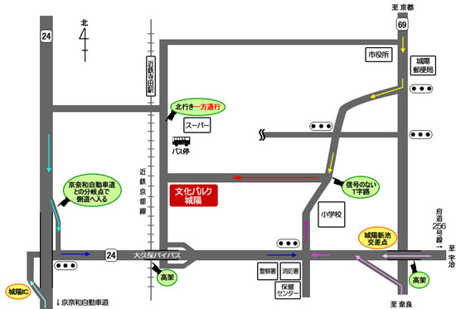
やましろ認知症地域ケア連携協議会
事例から学ぶ初期集中支援 参加申込書
※参加を希望される方は、お手数をおかけいたしますが、下記にご記入いただき、3月5日（土）までにお送りいただきますようお願い申し上げます。
FAX送信先 ： 0774-32-8399
所属機関名：
T E L：
F A X：
参 加 者 氏 名 | 職 種 | 備 考
※本研修会についてご不明な点がございましたら、事務局までお問い合わせ下さい。
※なお、当日は会場駐車場の混雑が予想されます。公共交通機関もしくは車両乗合にてご来場いただき
ますよう、宜しくお願い申し上げます。
●お問い合わせ先
やましろ認知症地域ケア連携協議会 事務局
〒611-0011 宇治市五ヶ庄三番割32-1
宇治おうばく病院 地域連携室内（羽鳥・畔田）
℡：0774-32-8111 / FAX：0774-32-8399
E-mail：chiiki@eijinkai.or.jp

